Slide 1
Следы исчезнувших цивилизаций
Выполнила ученица 8б класса Даниленко Диана
Руководитель учитель истории
Крюк Марина Николаевна

Slide 2
Цель исследования: рассмотреть некоторые объекты Древнего Мира.
Задачи исследования:
- познакомиться с различными источниками, рассказывающими о Древнем Мире
- выделить сведения, которые помогут доказать существование исчезнувших цивилизаций
- постараться отыскать неуместные артефакты
- сделать вывод
Объект исследования: культура Древнего Мира.

Slide 3
Предмет исследования: артефакты, относящиеся к Древнему Миру, древние источники информации.
Гипотеза исследования: можно найти доказательства существования древних высокоразвитых цивилизаций, возрастом от 12 тыс. лет до 600 млн лет, не только на территории Египта, но и в других местах нашей планеты и даже в России.
Методы исследования: анализ научной, научно – популярной и популярной литературы.

Slide 4
Глава I. Камни Ики

Slide 5
Люди и динозавры

Slide 6
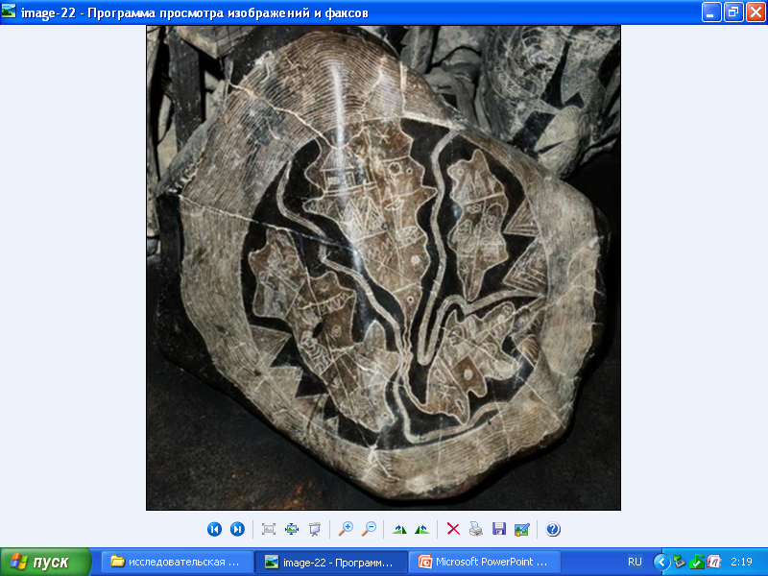
Карта Земли

Slide 7
Птеранодоны
Птерозавры

Slide 8
Операции по пересадке органов

Slide 9
Операция по пересадке сердца

Slide 10
Глава II. Карта Пири-реиса

Slide 11
Побережье Антарктиды без ледникового панциря

Slide 12
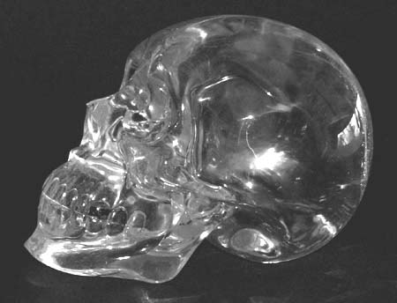
Глава III. Хрустальные черепа.

Slide 13
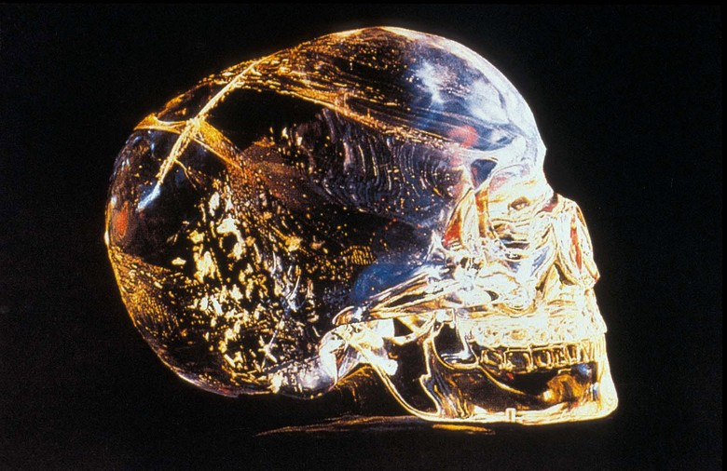

Slide 14
Глава IV. Карта создателя. Древняя 3D карта Земли

Slide 16
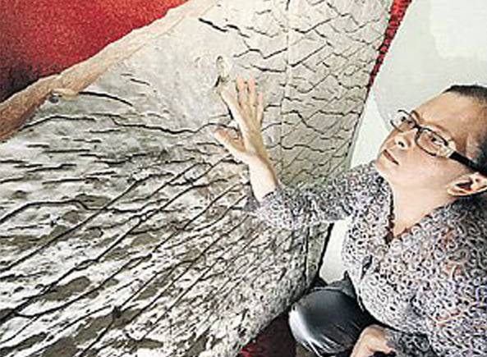

Slide 17
Глава V. Ядерные отходы

Slide 18
Глава VI. Тисульская находка

Slide 19
Глава VII. Микрочип возрастом 250 миллионов лет

Slide 20
Спасибо за внимание!

